Slide 1
Vremenska crta
Autor: Vesna Bego
Vesna Bego, OŠ Dragutina Domjanića, Sveti Ivan Zelina

Slide 2
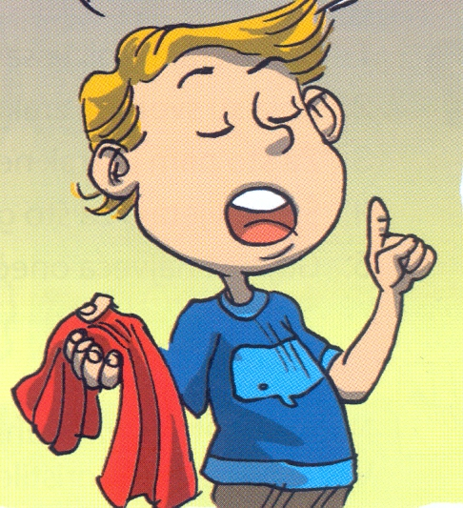
Redoslijed događaja u prošlosti možemo prikazati
lentom ili vremenskom crtom.

Slide 3
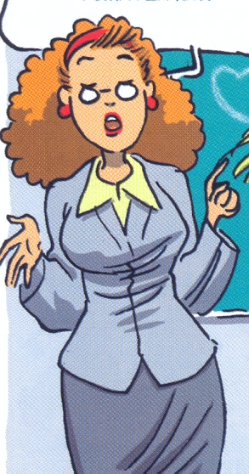
Na lenti su označena vremenska razdoblja:
a) sati, mjeseci, stoljeća
b) dani, godine, desetljeća
c) mjeseci, godine, desetljeća

Slide 4
Zadane pojmove spoji crtom.
desetljeće
stoljeće
tisućljeće
vremensko razdoblje od tisuću godina
vremensko razdoblje od deset godina
vremensko razdoblje od sto godina

Slide 5
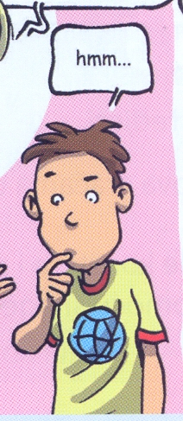
Stoljeće ima 100 desetljeća.
DA NE

Slide 6
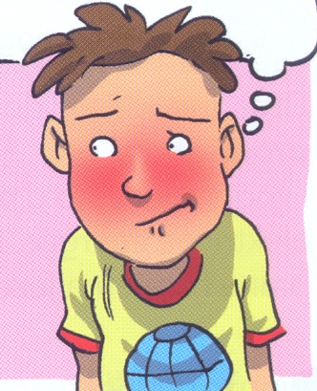
Sada je:
21. str.
21 st.
21. st.

Slide 7
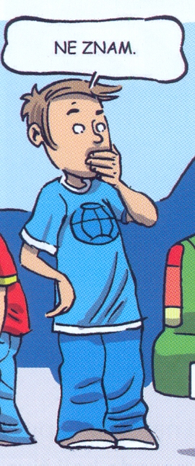
21. stoljeće počelo je:
1. 1. 2000.
1. 1. 2001.
1. 1. 1901.
1. 1. 2100.
1. 1. 2101.

Slide 8
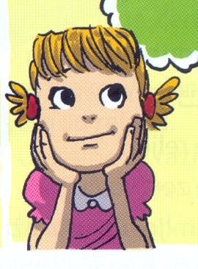
Tisućljeće ima 10 stoljeća.
DA NE

Slide 9
U kojem tisućljeću živimo?

Slide 10
3. tisućljeće trajat će do:
31. 12. 2900.
31. 12. 3001.
31. 12. 3000.
31. 12. 3100.

Slide 11
Odgonetni koje je to stoljeće.
1125.
12. st.
849.
9. st.
2015.
21. st.
700.
7. st.
1781.
1900.
18. st.
19. st.

Slide 12
Odgonetni koje je to tisućljeće.
725.
1. tisućljeće
2001.
3. tisućljeće
2015.
3. tisućljeće
1000.
1. tisućljeće
1459.
2000.
2. tisućljeće
2. tisućljeće

Slide 13
Želim znati više!
Neki se događaj dogodio 2013.
U kojem se desetljeću to zbilo?
U 202. desetljeću.

Slide 14
Bravo !

